Slide 1

Je compose pour vous avec ma douce et fidèle amie
A paris N°7
par Lande

Slide 2


Je compose pour vous avec ma douce et fidèle amie

Slide 3

Je compose pour vous avec ma douce et fidèle amie
Métro Porte Molitor,
la station fantôme

Slide 4


Je compose pour vous avec ma douce et fidèle amie

Slide 5
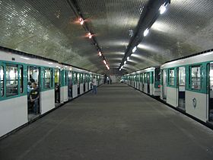


Je compose pour vous avec ma douce et fidèle amie

Slide 6
Je compose pour vous avec ma douce et fidèle amie
Les stations Porte de Saint-Cloud et Porte d'Auteuil sont reliées d'une part par les voies des ateliers d'Auteuil et d'autre part par une voie unique située sous le boulevard Murat. Une station à quai central se trouve sous celui-ci. Elle s'appelle donc Murat ou Porte Molitor.
Cette station était destinée à l'origine à la desserte du stade du Parc des Princes les soirs de matchs. En fait, les accès ne furent jamais construits et les voies servent au garage des trains1.
Sur la voie publique, le nom « Porte Molitor » est porté par un arrêt desservi par les lignes 52, PC1 et 123 du réseau de bus RATP.

Slide 7
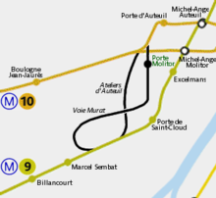
Je compose pour vous avec ma douce et fidèle amie

Slide 8
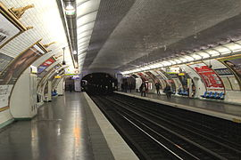
Je compose pour vous avec ma douce et fidèle amie

Slide 9
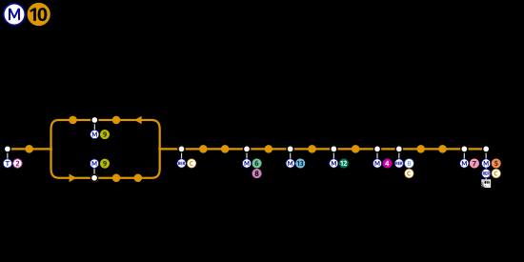
Je compose pour vous avec ma douce et fidèle amie
"Porte Molitor (Lignes 9 et 10 - Paris XVI"

Slide 10
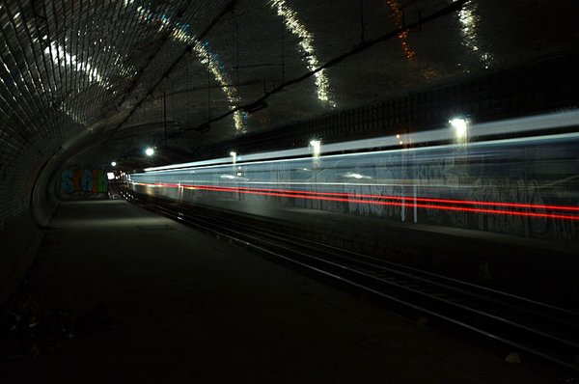

Je compose pour vous avec ma douce et fidèle amie

Slide 11
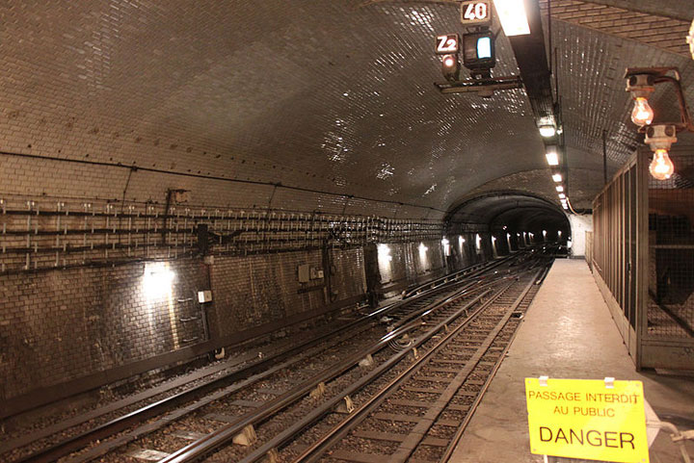
Je compose pour vous avec ma douce et fidèle amie

Slide 12
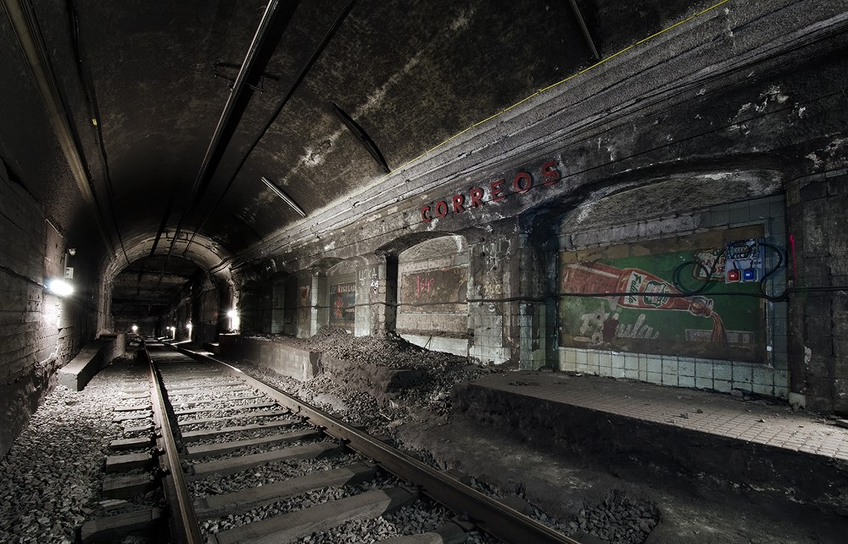
Je compose pour vous avec ma douce et fidèle amie

Slide 13
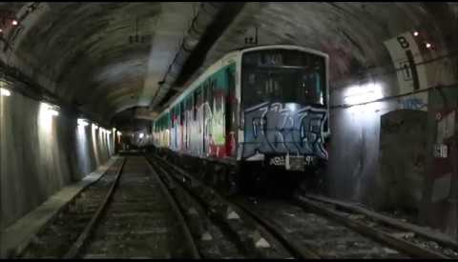
Je compose pour vous avec ma douce et fidèle amie

Slide 14
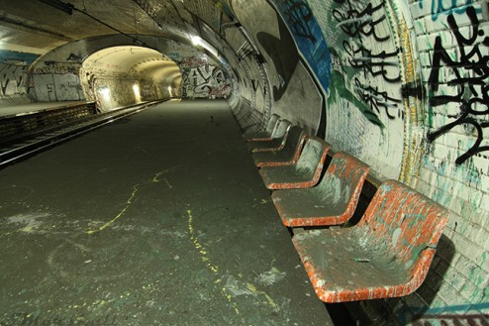
Je compose pour vous avec ma douce et fidèle amie

Slide 15
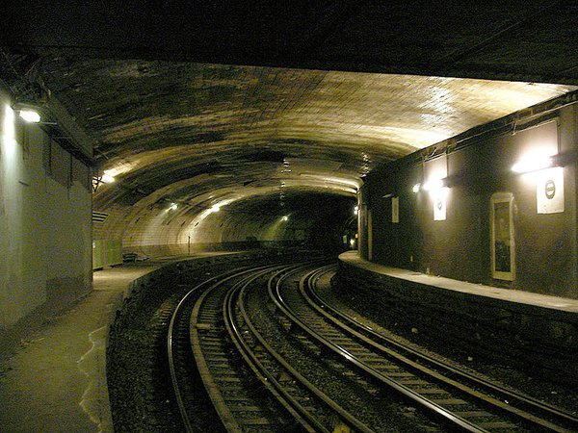
Je compose pour vous avec ma douce et fidèle amie

Slide 16
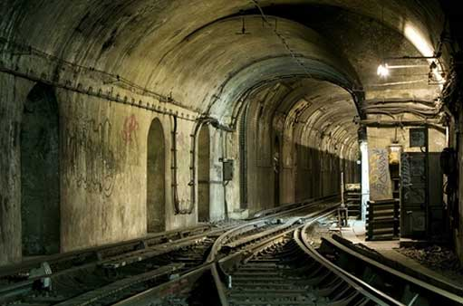
Je compose pour vous avec ma douce et fidèle amie

Slide 17
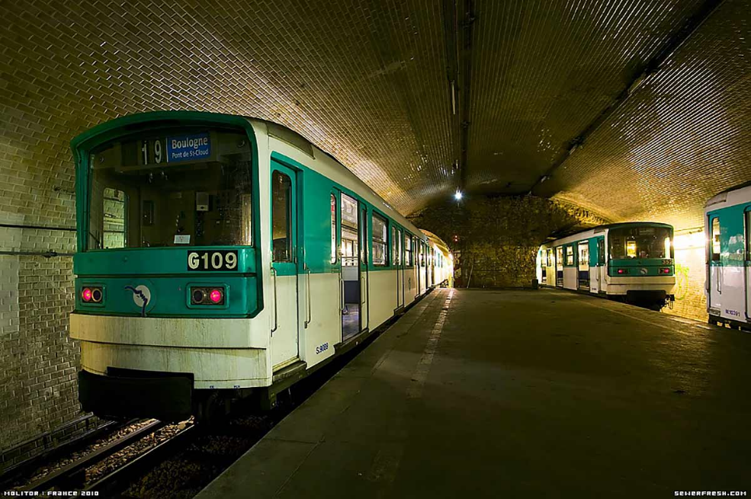
Je compose pour vous avec ma douce et fidèle amie

Slide 18
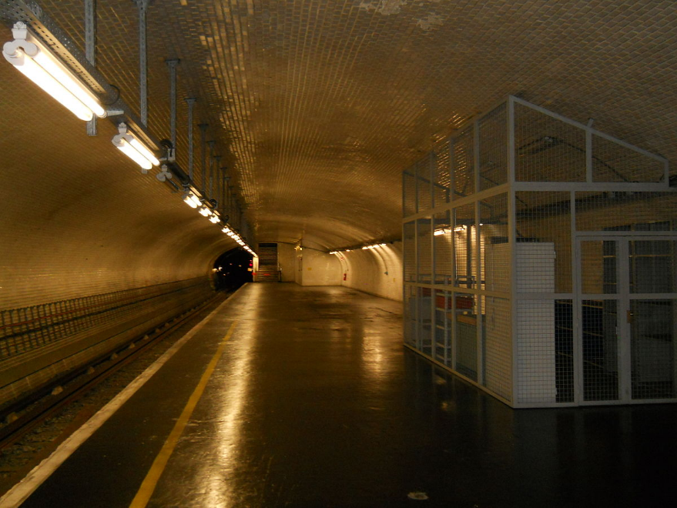
Je compose pour vous avec ma douce et fidèle amie
Molitor
Cela sert de garage ?

Slide 19
Je compose pour vous avec ma douce et fidèle amie
C’était
A paris N° 7
par Lande

